Slide 1
Пейзаж родной земли
Каждый народ любит природу родной страны. О её красоте поют песни, пишут стихи и картины…
Самая красивая для человека природа там, где он родился. Сегодня мы отправимся в путешествие по родным просторам. Заглянем в лес, отправимся в поле, пройдём по берегу реки.

Slide 2
Берёзка-символ России. Это очень живучее дерево и очень красивое

Slide 3
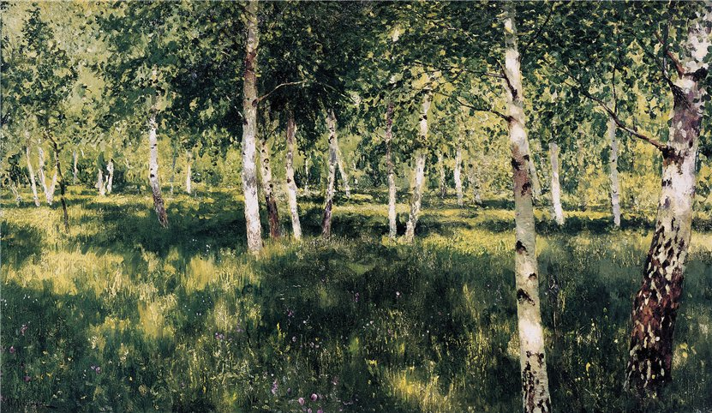
Ты уже знаком с творчеством И.Левитана . Картина называется «Берёзовая роща». Это солнечный летний день в берёзовой роще.

Slide 4
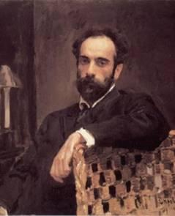
Давай ещё раз посмотрим на портрет Исаака Левитана-великого русского художника-живописца

Slide 5
А эта картина Левитана называется «Золотая осень»

Slide 6
И это осень, только поздняя. Как ты думаешь, чем похожи и чем отличаются эти две картины?

Slide 7
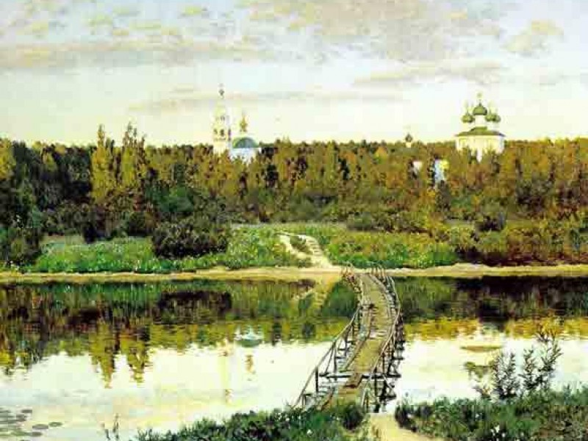
Как ты думаешь, какое время года изображено на картине? Какое она рождает настроение?

Slide 8
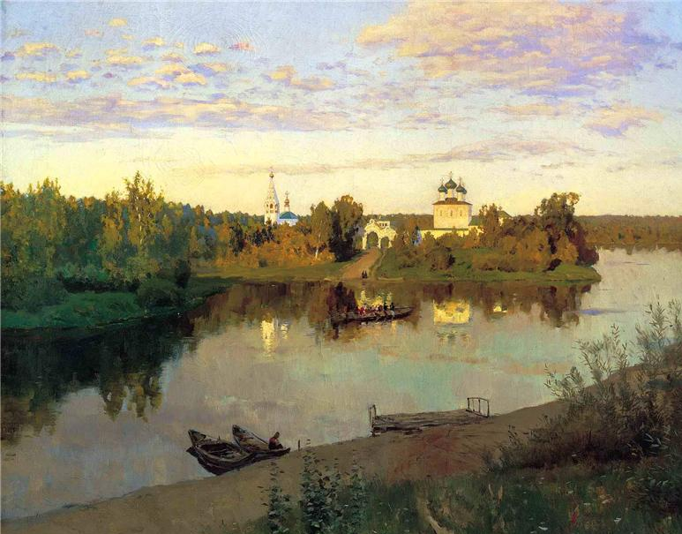
Посмотри на цвет облаков, какое время суток изображено на картине Левитана? Посмотри, как в реке отражаются облака

Slide 9
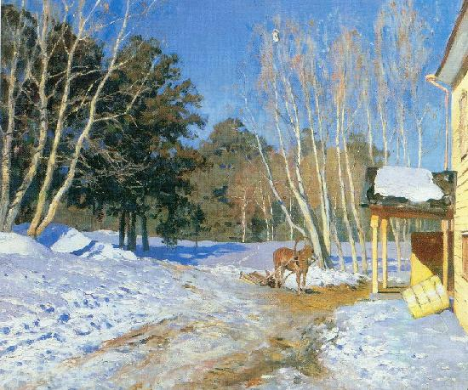
Яркий, морозный денёк. Так и хочется прокатиться на санях! Опиши, что по твоему происходит на этой картине. Придумай и запиши коротенький рассказ. Это будет домашним заданием

Slide 10
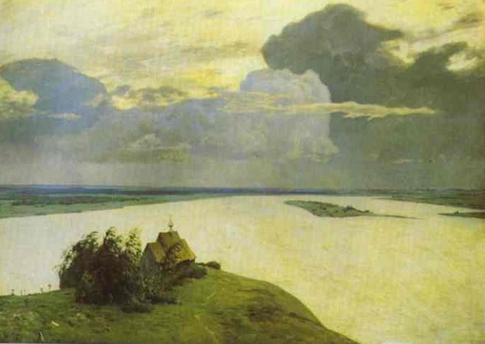
А эта картина Левитана называется «Над вечным покоем». Какие чувства у тебя возникают, когда ты смотришь на неё?

Slide 11
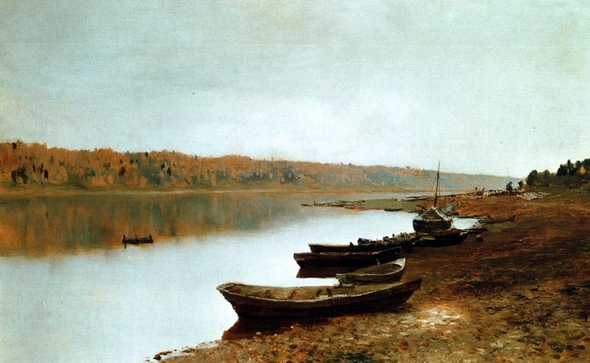
Посмотри, цвет неба и цвет реки практически одинаковые. Перечисли цвета, которыми художник написал эту картину. Какое время года изображено на картине? Как ты думаешь, если поплыть по этой реке, куда можно приплыть?

Slide 12
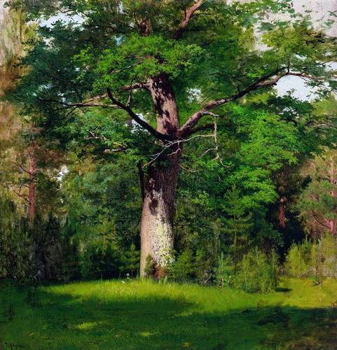
Может быть к такому дубу. Опиши эту картину. Как бы ты её назвал?

Slide 13
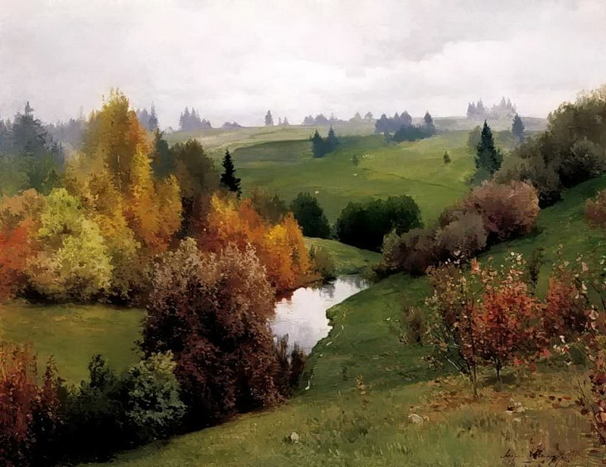
Посмотри, вот изображение пространства (картина Шильдера) помнишь, мы путешествовали в горах и знакомились с правилом воздушной перспективы? Назови его, пожалуйста

Slide 14
А вот картина знаменитого русского художника, мастера изображать русский лес- И.Шишкина. Давай, познакомимся с ним

Slide 15
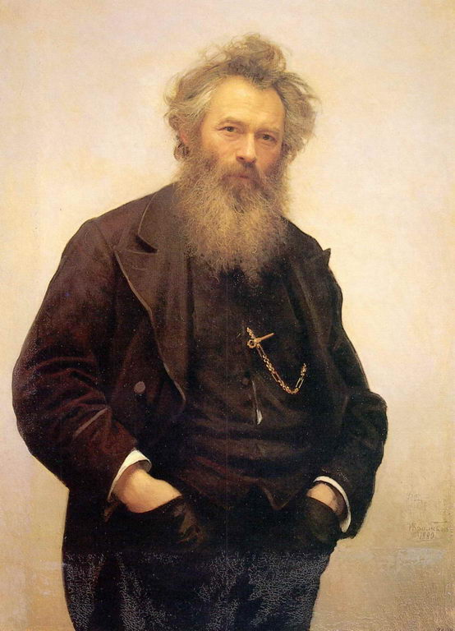
Давай, познакомимся с ним

Slide 16
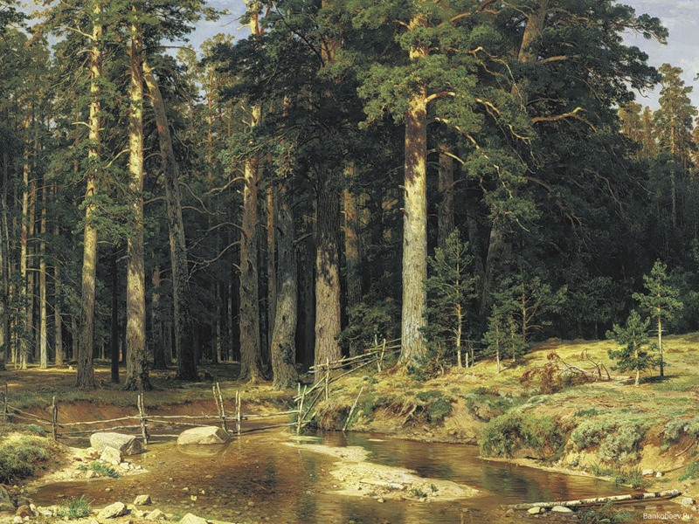
И.Шишкин – знаток русского леса, он любил бродить с красками и мольбертом по лесу, его сопровождал верный пёс.

Slide 17
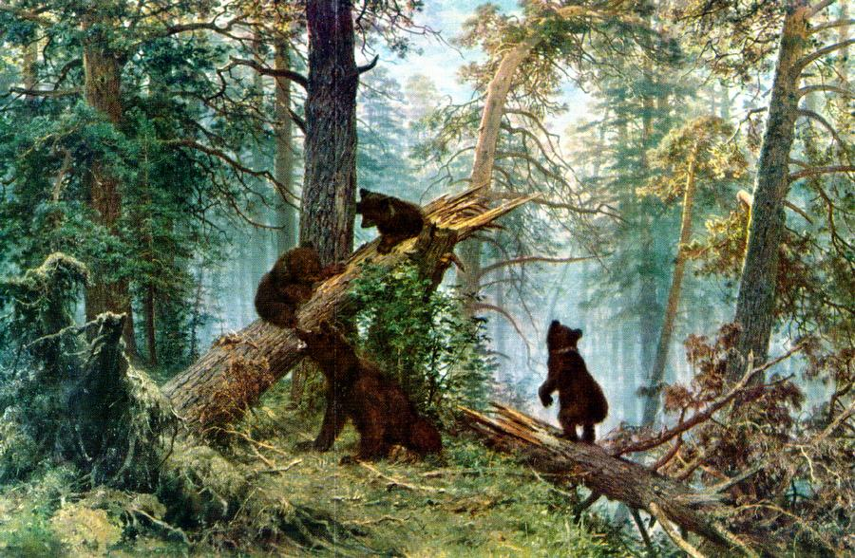
Как называется эта картина Шишкина? Ты узнал её? Где ты мог её видеть?

Slide 18
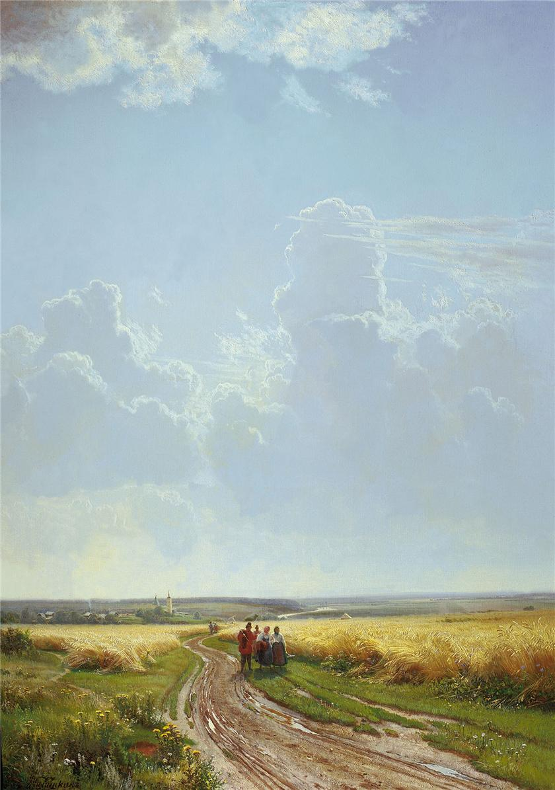
А на этой картине-главное, это изображение бескрайнего, бездонного(продолжи подбирать синонимы…) неба. Здесь линия горизонта расположена низко.

Slide 19
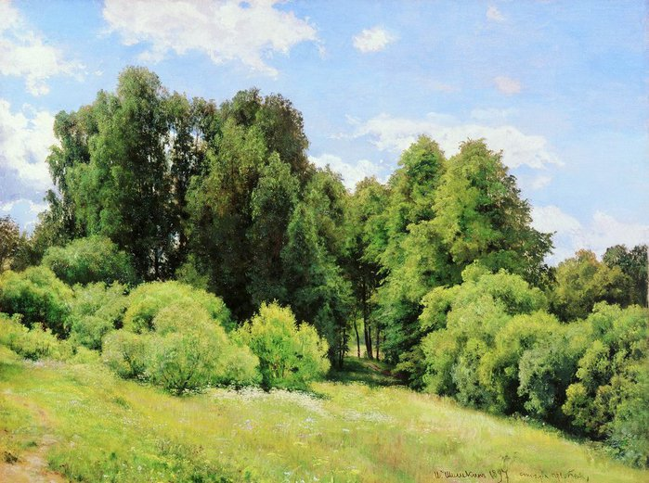
Посмотри на цвет травы. Такой цвет называется «травяной» и получается он путём смешивания зелёного или синего цвета с жёлтым(лимонным). Деревья написаны более тёмной и холодной краской(получаемой с добавлением синего цвета)

Slide 20
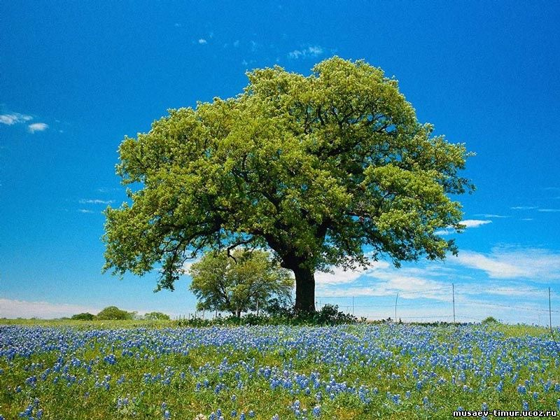
Опиши это дерево. Какое у него настроение, какой характер, как оно чувствует себя на поле , где растут васильки? Дай название картине

Slide 21
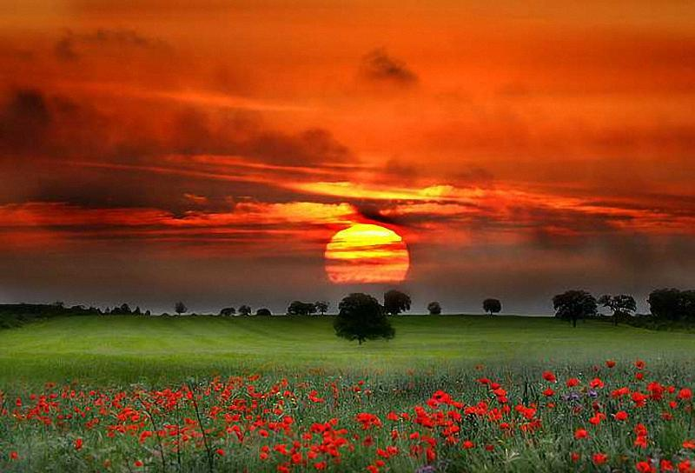
Посмотри, как красиво! Это закат и наше путешествие окончено

Slide 22
Практическая работа
А теперь, постарайся представить, как бы ты мог изобразить родную природу? Нарисуй свой пейзаж.
Выбери масляную пастель или гуашь, бумагу формата А3 или А4.
Если будешь изображать гуашью, выложи краски на палитру (как ты уже умеешь). Вспомни, в каком порядке идёт работа над пейзажем:
1.Работа над композицией(наметь линию горизонта, лес, поле, тропинку(то, что ты хочешь))
2.Изобрази небо(живопись)
3.Изобрази землю( живопись)
4.Изобрази детали (деревья, облака, птиц, и т.д.)

